Slide 1
Clothes
Recycling
CNN Project
Clothes
Recycling
CNN Project
Copyrightⓒ. Saebyeol Yu. All Rights Reserved.

Slide 2
Contents
Subject
Library
Modeling
Conclusion

Slide 3
Contents
RE
CYCLING

Slide 4
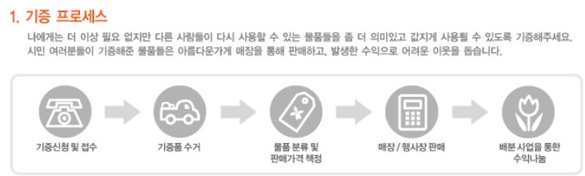
1
자동화 시스템
Subject
주제 선정 배경
의류산업에서 헌 옷 수출에 있어 수작업으로
옷을 분류하는 작업을 옷을 인식하여
자동으로 분류해주는 자동화시스템을 도입하여 편리함과 시간단축으로 인건비절감, 효율 극대화

Slide 5
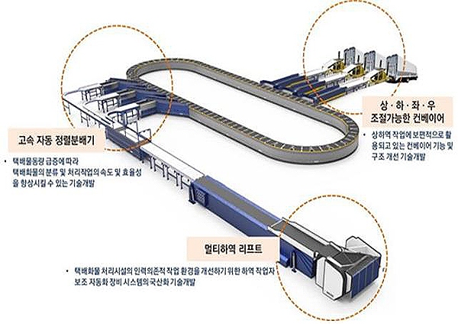
2
주제 선정 배경
Subject
주제 선정 배경
의류산업에서 헌 옷 수출에 있어 수작업으로
옷을 분류하는 작업을 옷을 인식하여
자동으로 분류해주는 자동화시스템을 도입하여 편리함과 시간단축으로 인건비절감, 효율 극대화

Slide 6
3
성능
Library
Inception
Tensorflow
97%
Keras
91%
48%
Copyrightⓒ. Saebyeol Yu. All Rights Reserved.

Slide 7
4
라이브러리
Modeling
Keras
Tensorflow
Inception

Slide 8

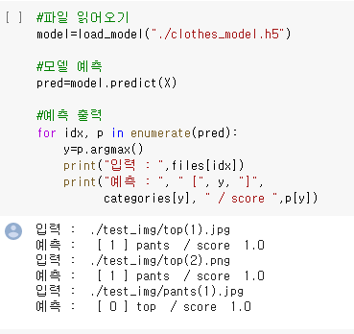
5
001 Keras
Modeling
Provide a high-level interface based on deep learning framework like Theano, Tensorflow
Easy to use
최소화, 단순화, 모듈화
다양한 딥러닝 프레임워크와의 쉬운 연동
상의와 하의를 반대로 판단
정확도 100%(과대적합)

Slide 9

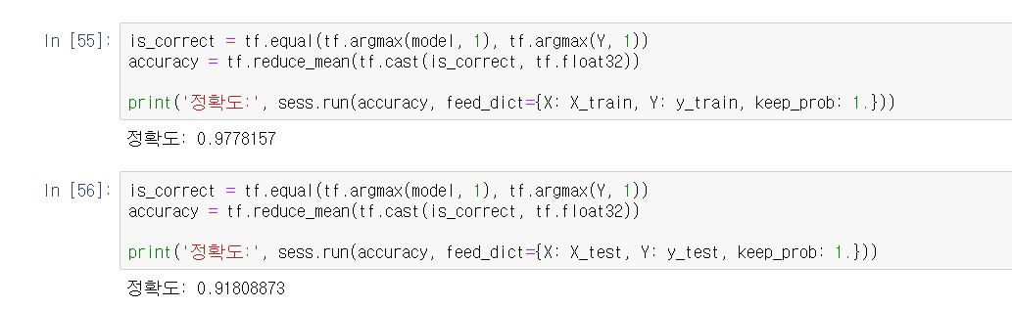
7
003 Inception
Modeling
추상화된 그래프 모델
학습 디버깅을 위한 시각화 도구 TensorBoard 제공
모바일 지원
Low-level / high-level API 모두 제공
방대한 사용자 커뮤니티
Train : 0.9778
Test : 0.9180

Slide 10
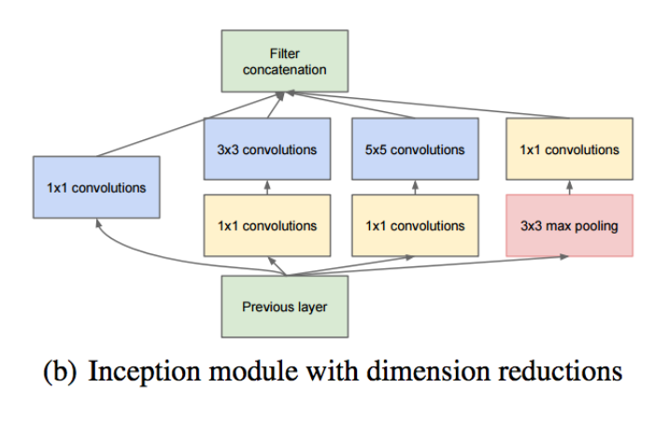
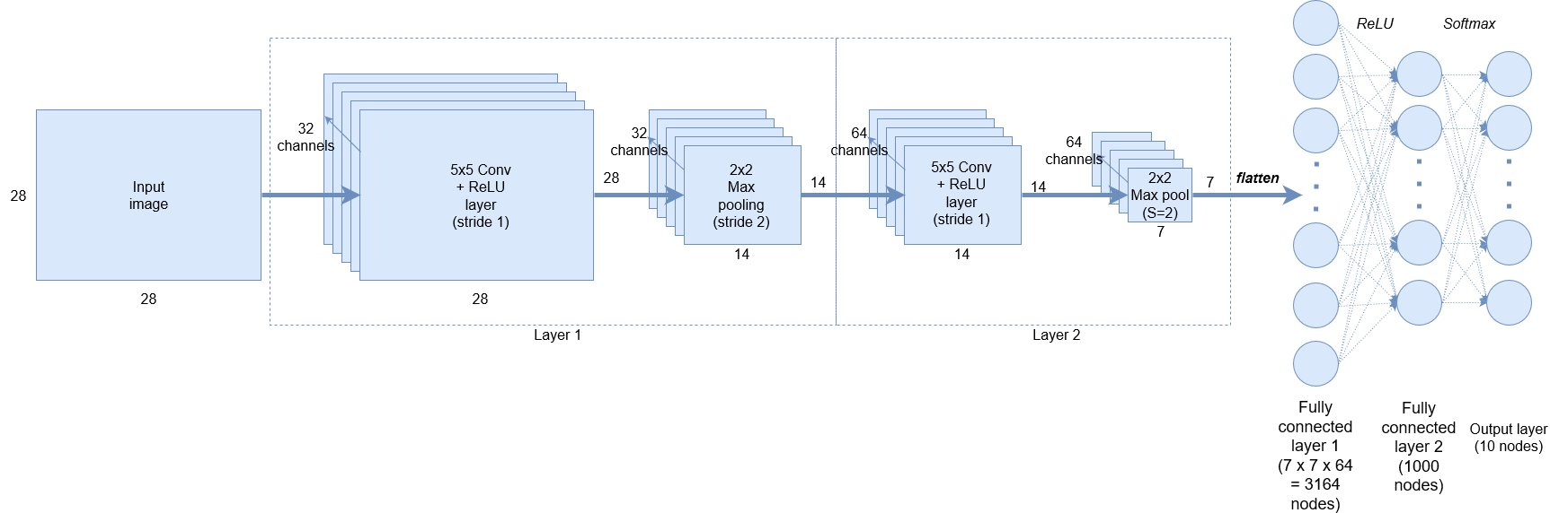
7
003 Inception
Modeling

Slide 11
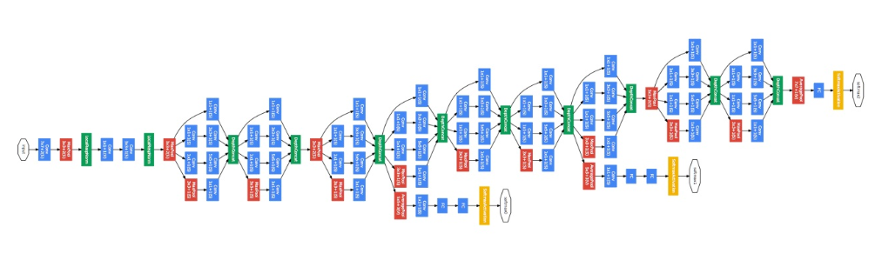
7
003 Inception
Modeling

Slide 12
10
001 소제목
결과
 |  |  |  |  |  |  | train | test
Keras | Convolution 수 | 2 | Epoch | 20 | stride | 2 | 0.5214 | 0.4753
Tensorflow | Convolution 수 | 3 | Epoch | 20 | stride | 1 | 0.92491 | 0.8839
 |  |  |  |  |  | 2 | 0.93455 | 0.8917
 |  | 4 | Epoch | 20 | stride | 1 | 0.9408 | 0.8771
 |  |  |  |  |  | 2 | 0.9522 | 0.8893
 |  | 5 | Epoch | 20 | stride | 2 | 0.9687 | 0.8805
 |  |  |  |  |  | 3 | 0.9778 | 0.9180
Inception |  |  |  |  |  |  | 1.000 | 0.9714

